Slide 1



KHỞI ĐỘNG
Những hình ảnh sau đây giúp em liên tưởng đến châu lục nào ?

Slide 2

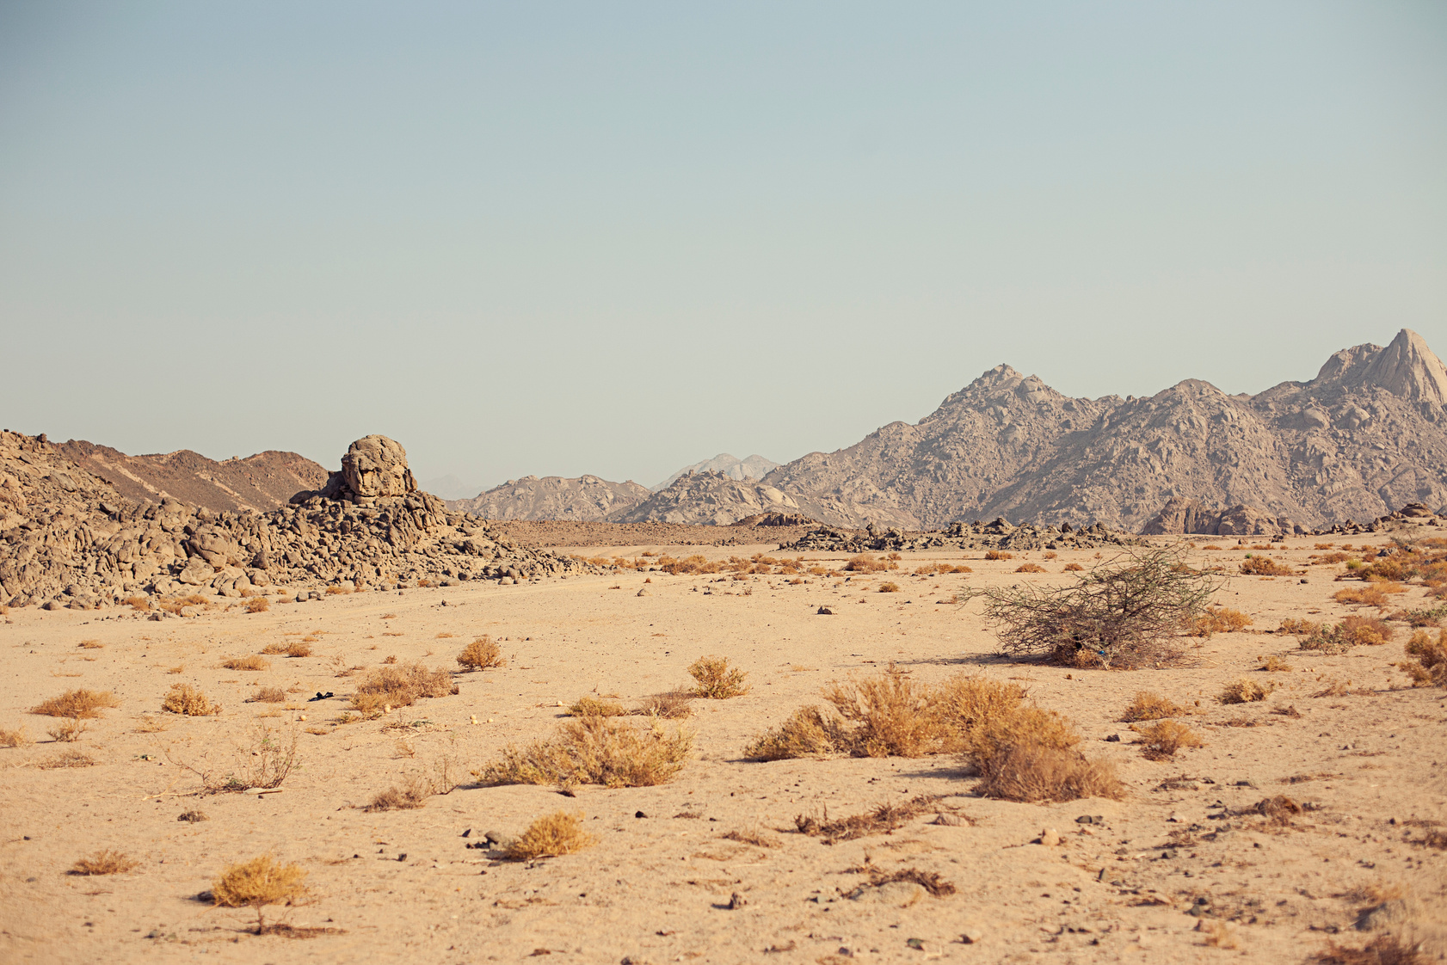
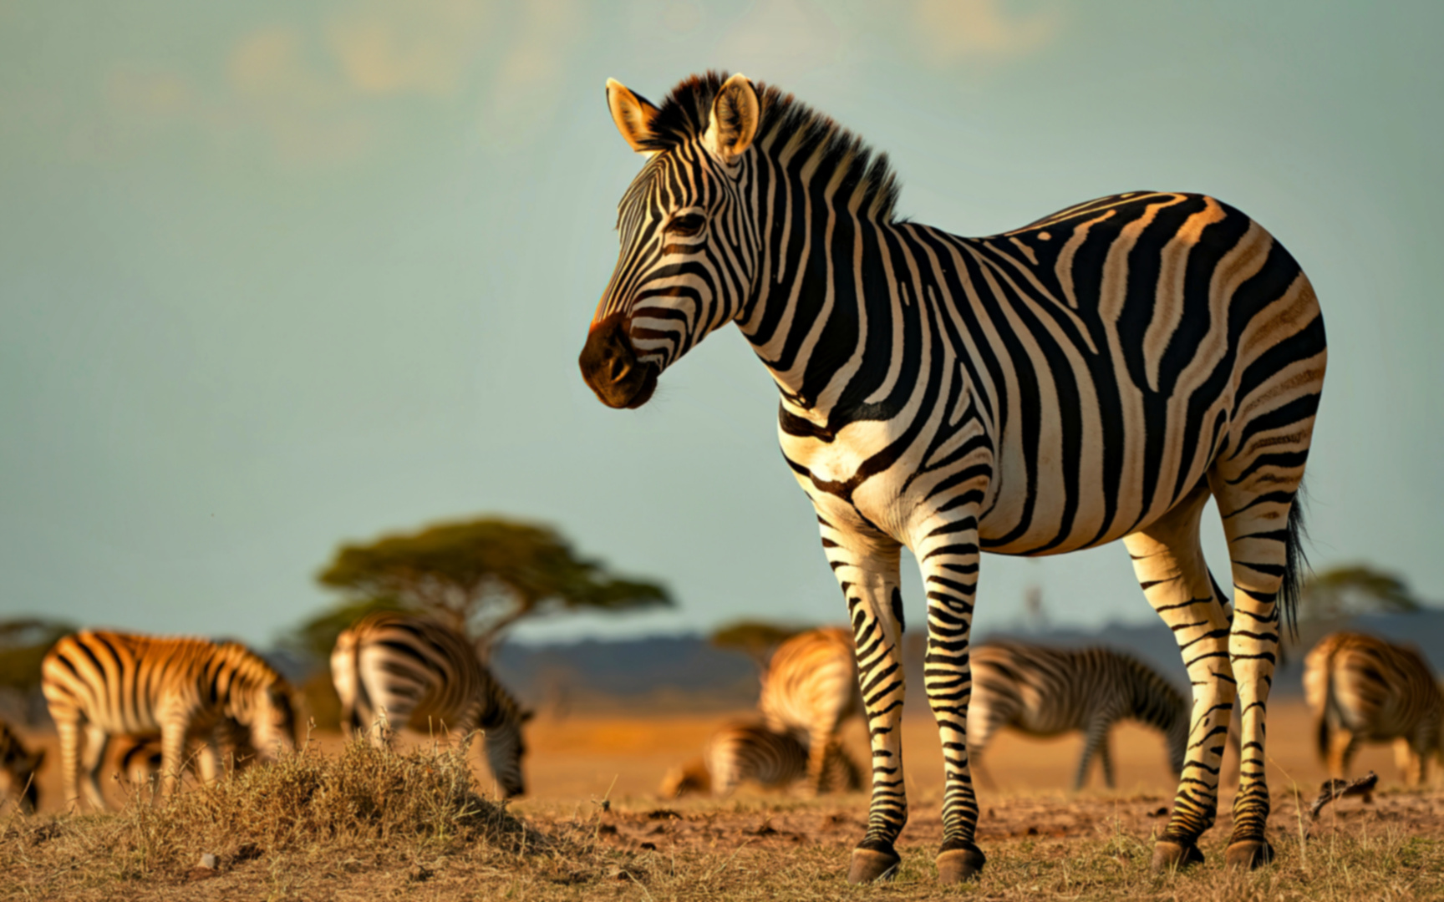

Slide 3
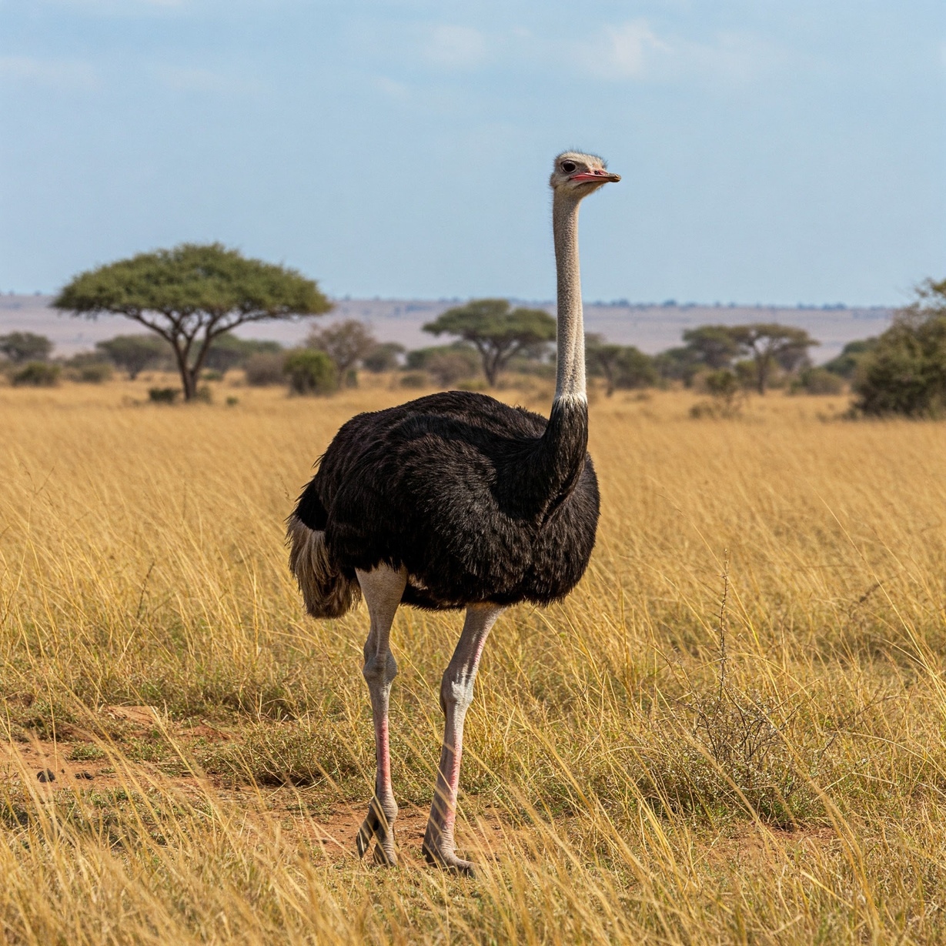


Slide 4




TIẾT 21
BÀI 9
VỊ TRÍ ĐỊA LÍ, ĐẶC ĐIỂM TỰ NHIÊN CHÂU PHI ( TIẾT 1)

Slide 5






Vị trí địa lí, hình dạng và kích thước

Slide 6
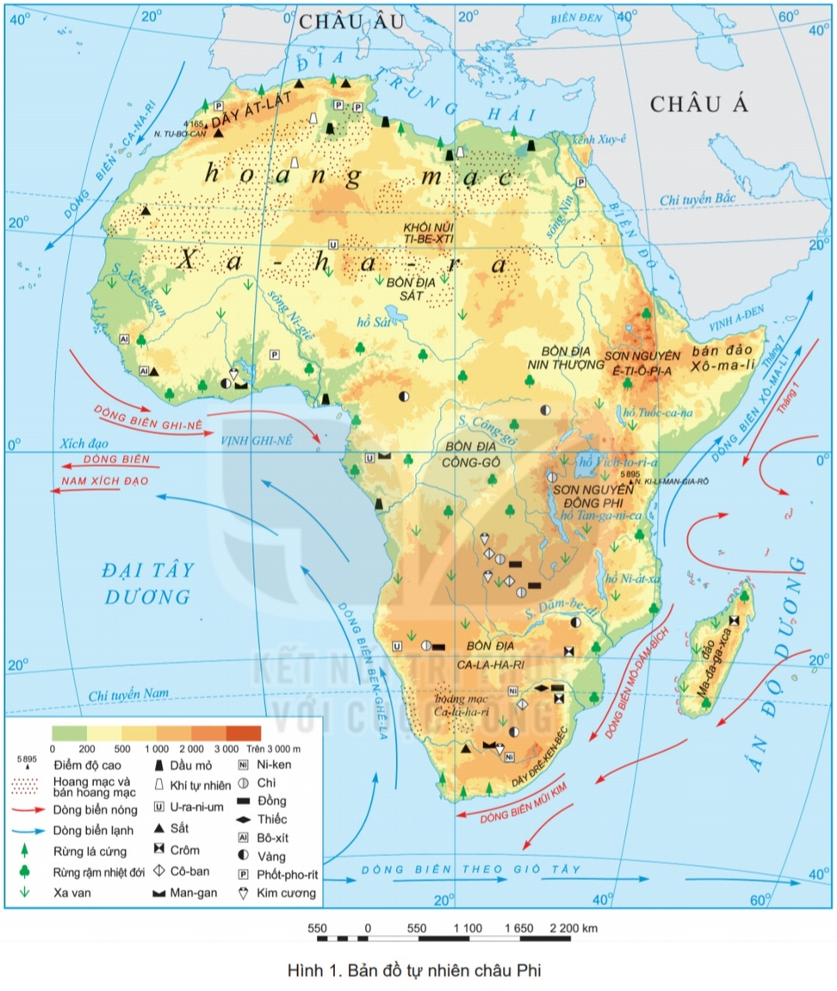
Vị trí địa lí, hình dạng và kích thước
Em hãy đọc thông tin mục 1, quan sát hình 1 (SGK tr.127 - 128) và thực hiện các nhiệm vụ sau:
Xác định vị trí Châu Phi trên bản đồ. Kể tên các biển, đại dương tiếp giáp với Châu Phi.
Nêu nhận xét về hình dạng Châu Phi

Slide 7
Vị trí địa lí, hình dạng và kích thước
Vị trí
Phía Bắc giáp Địa Trung Hải, qua đó tiếp giáp châu Âu.
Phía Đông Bắc giáp châu Á tại eo đất Xuy-ê và giáp Biển Đỏ.
Phía Đông, Nam và Tây giáp Ấn Độ Dương và Đại Tây Dương.

Slide 8
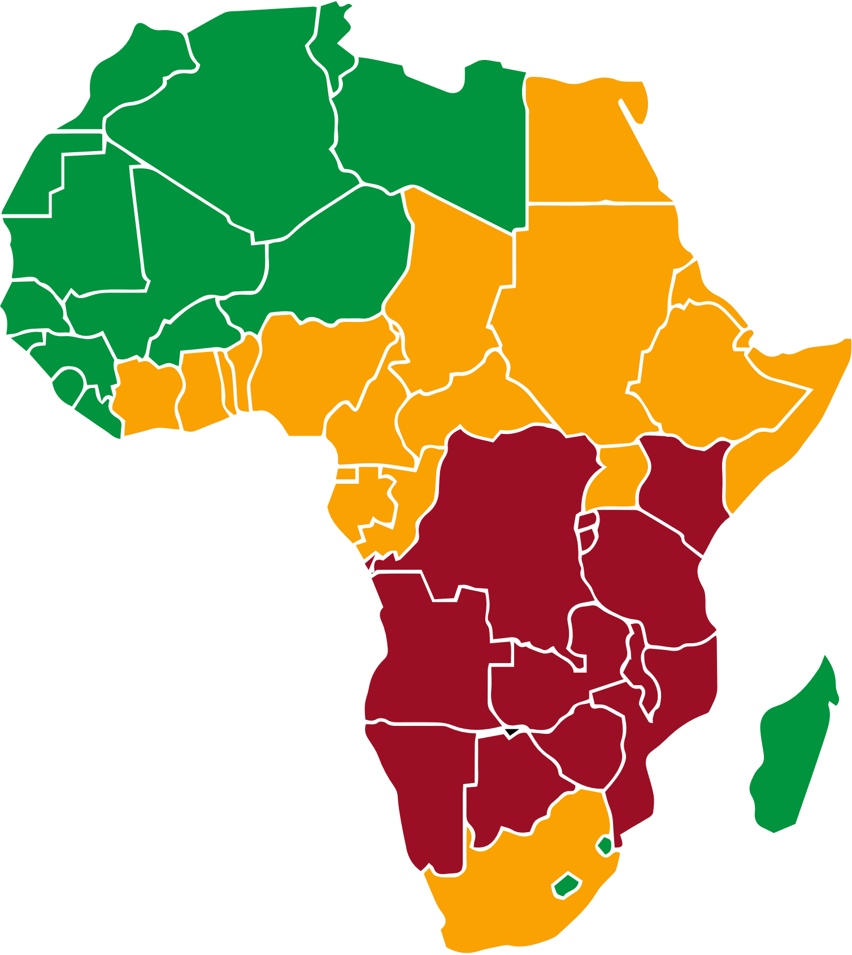
Vị trí địa lí, hình dạng và kích thước
Hình dạng & kích thước
Hình dạng: Châu Phi có dạng hình khối rõ rệt, đường bờ biển ít bị chia cắt, có rất ít các vịnh biển, bán đảo và đảo.
Kích thước: Châu Phi có diện tích 30,3 triệu km², lớn thứ ba thế giới (sau châu Á và châu Mĩ). Phần đất liền kéo dài từ khoảng 37°B đến 35°N.

Slide 9
